Slide 1
Оглянись на предков наших,
На героев прошлых дней.
Вспоминай их добрым словом –
Слава им борцам суровым!
Слава нашей стороне!
Слава русской старине!
А преданья старины
Забывать мы не должны.
Н.П. Кончаловская

Slide 2
Каковы были последствия монгольского разорения для развития культуры Руси?

Slide 3
Какие перемены проходили в политическом строе Руси во второй половине XIII – середине XVв.?

Slide 4
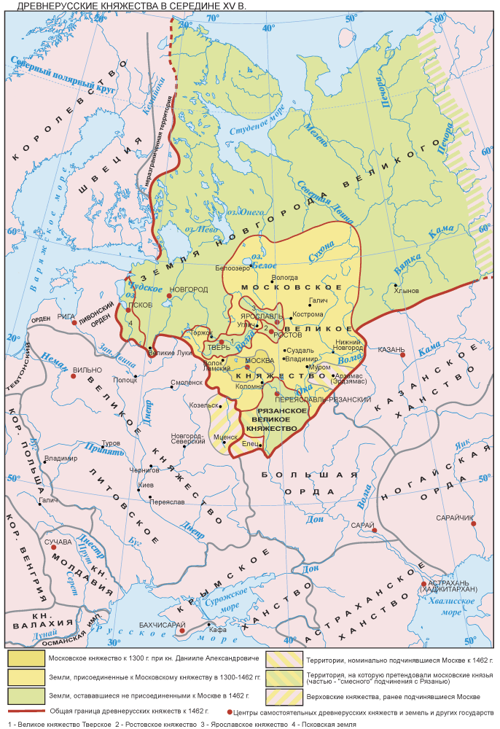
Какое княжество возглавило объединение русских земель в единое государство?

Slide 5
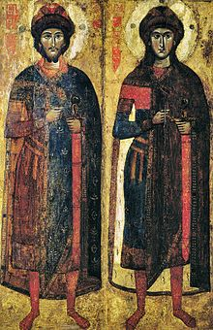
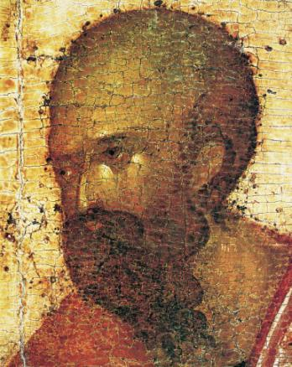
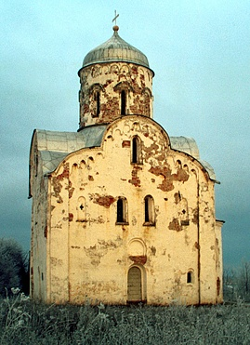
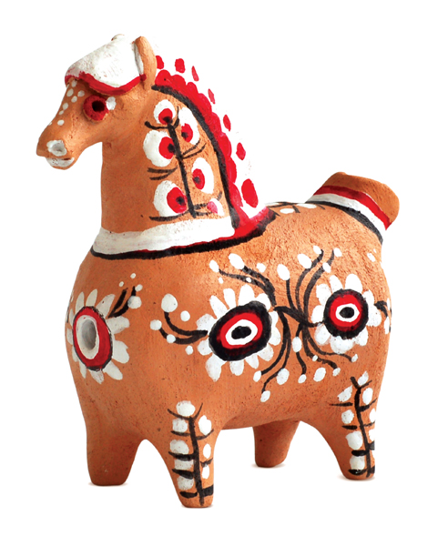
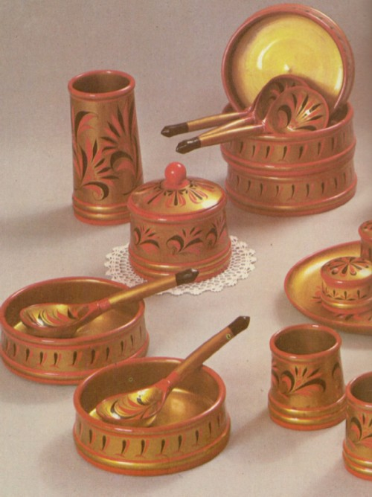
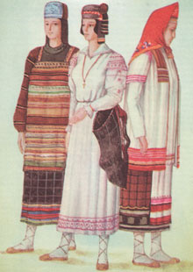
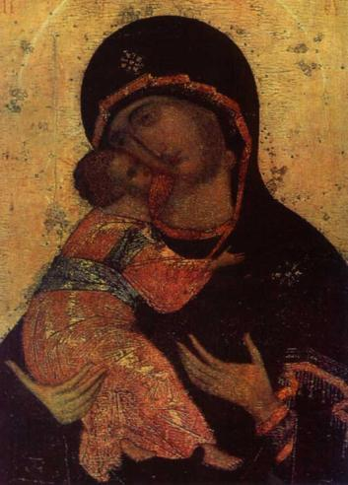

Slide 6
Русская культура второй половины XIII – середины XV века

Slide 7
Цели урока
Выявить и охарактеризовать основные направления развития древнерусской культуры (литература, зодчество, живопись)
Оценить уровень развития культуры древней Руси;

Slide 8
Ведущие направления развития культуры
литература
архитектура
живопись

Slide 9
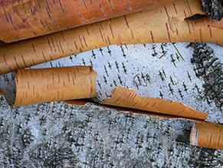
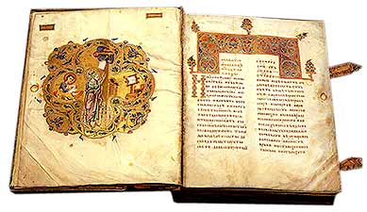
Работа с текстом.
С.185, 1-4 абз.
Заполните схемы «Материал для письма» и «Изменение типа письма». В скобках укажите века их внедрения.

Slide 10
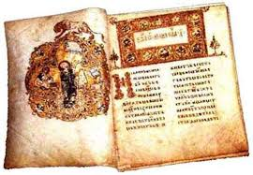
Материал для письма
береста
пергамен
бумага

Slide 11
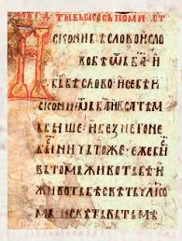
Изменение типа письма
устав
полуустав
скоропись

Slide 12
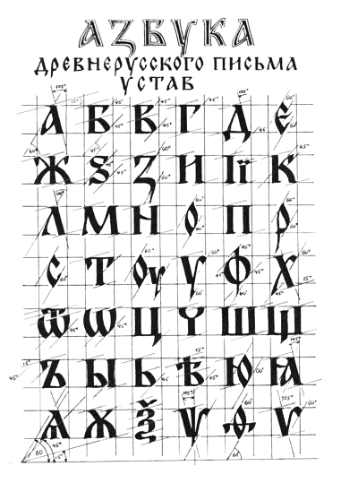

Slide 13
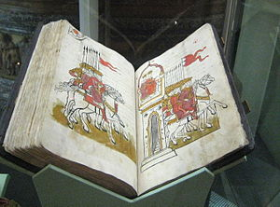
Работа с текстом учебника.
Учебник с.185-186.

Slide 14
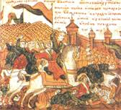
Повесть о битве на реке Калке

Slide 15
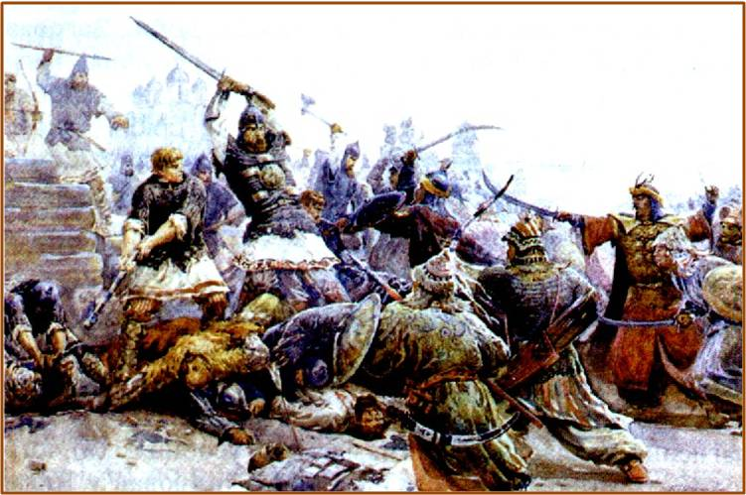
Повесть о разорении Рязани Батыем

Slide 16
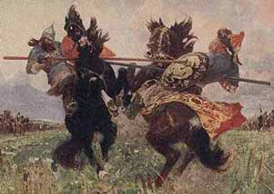
Сказание о Мамаевом побоище

Slide 17
Таблица «Архитектура XIII-XV вв.»
С.187-188
Месторасположение | Названия архитектурных памятников | Описание | Датировка
 |  | Строились из известняка и кирпича. Строгие и простые по форме, пышные украшения отсутствуют. Чаще всего – небольшие одноглавые церкви. | Конец XIII в.
 |  |  | Вторая половина XIVв.
 |  | Простота отделки. Внутренние своды держались 4 столпами. Стены завершались ступенчатыми ярусами кокошников, поднимавшихся к куполу за счет чего храм казался выше, стройнее
 | Троицкий собор Троице-Сергиева монастыря |  | Первая половина XV в.
 |  |  | Начало XV в.

Slide 18
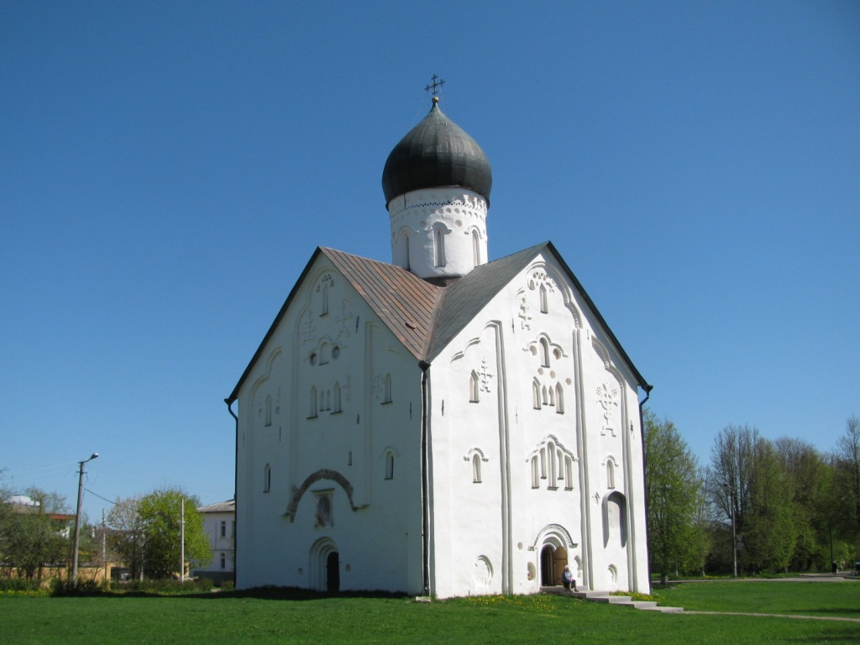
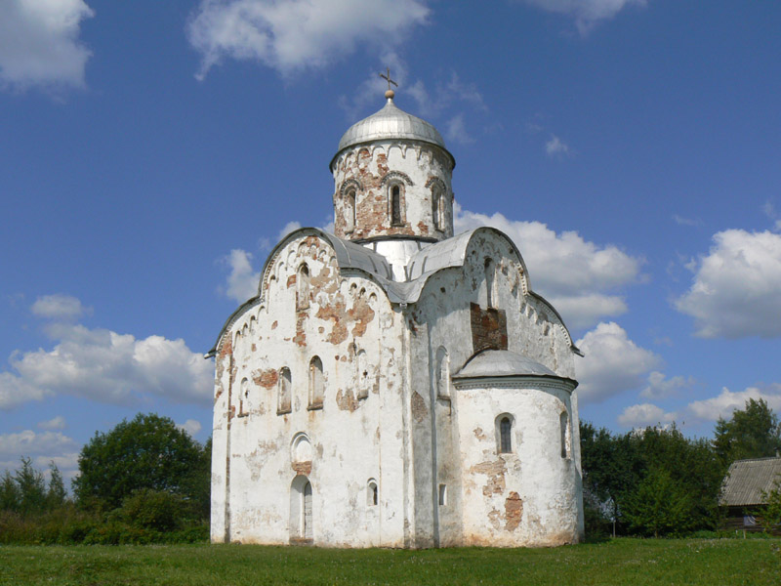
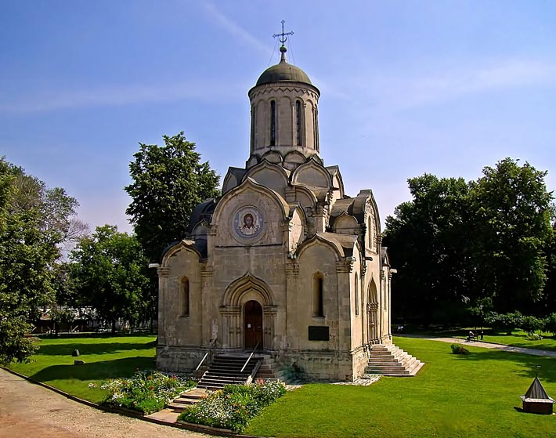
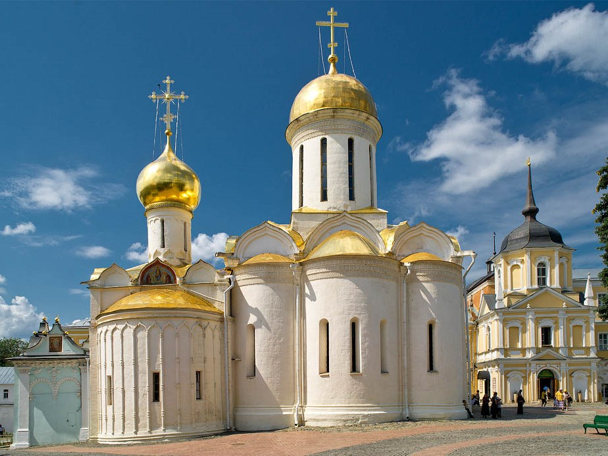

Slide 19
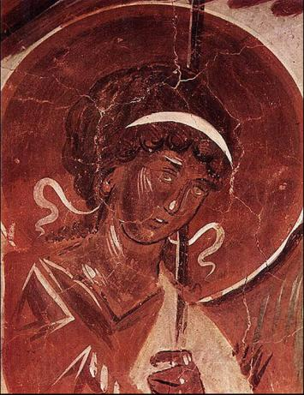
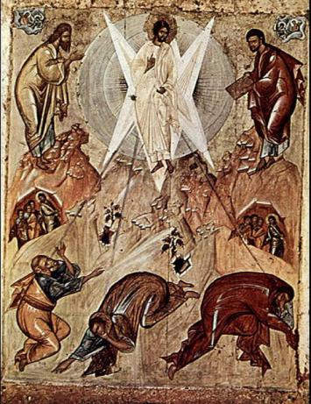
Феофан Грек (ок.1340-после 1405) - византийский живописец
Троица. 1374
Преображение. Конец 14 века

Slide 20
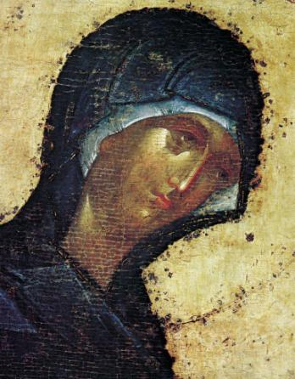
Феофан Грек (ок.1340-после 1405) - византийский живописец
Апостол Павел. 1405
Богоматерь. 1405

Slide 21
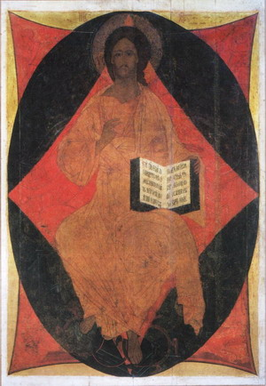
Андрей Рублев (ок.1360-ок.1430) - самый крупный и гениальный древнерусский живописец
Великий русский иконописец XV в.; инок Троицкого монастыря; входил в ближайшее окружение Сергия и Никона Радонежских
Спас в Силах. 1408 год

Slide 22
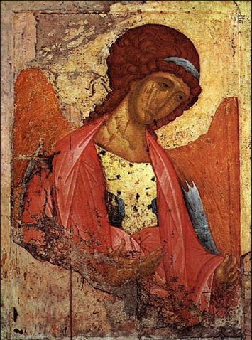
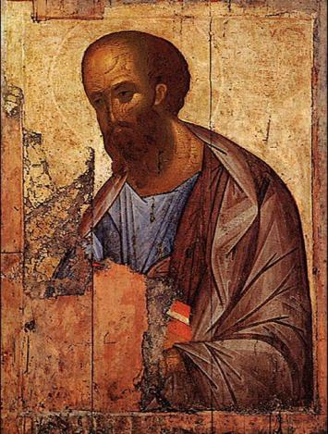
Андрей Рублев (ок.1360-ок.1430) - самый крупный и гениальный древнерусский живописец
Архангел Михаил 1408г.
Апостол Павел 1408 г.

Slide 23
Андрей Рублев (ок.1360-ок.1430) - самый крупный и гениальный древнерусский живописец
Богоматерь Владимирская. После 1410г

